Slide 1
邮件大附件案例
(某地产公司)
2015/2/28

Slide 2
概述
本案例中的数据取自一家房地产公司部署的Exdrive系统
Exdrive系统在该公司于2013年开始上线，本案例收集了2014/8~2015/1月的数据，对用户使用行为进行分析
截止至分析之日，Exdrive系统已经为该公司提供了2年的稳定服务

Slide 3
拓扑结构

Slide 4
服务器配置情况
服务器角色 | CPU | 内存 | 操作系统
Exdrive服务器（节点1） | 4 vCPU | 8GB | Windows Server 2012 R2 Enterprise
Exdrive服务器（节点2） | 4 vCPU | 8GB | Windows Server 2012 R2 Enterprise
SQL服务器（节点1） | 8 vCPU | 16GB | Windows Server 2008 R2 Enterprise
SQL服务器（节点2） | 8 vCPU | 16GB | Windows Server 2008 R2 Enterprise
文件服务器 | 2 vCPU | 4GB | Windows Server 2012 R2 Enterprise

Slide 5
存储配置情况
存储类型 | 存储用途 | 类型 | 容量
OS存储 | 用于部署Windows 操作系统、SQL组件 Exdrive应用程序、Exdrive运行日志 | 本地硬盘 | 100GB/台
Exdrive数据库存储 | 用于部署Exdrive数据库，存放文件属性(文件名、路径、用户目录结构、大小等)以及Exdrive操作日志 | 光纤 | 10GB
文件存储 | 用户上传的文件的存储位置 | 本地硬盘 | 4TB

Slide 6
用户使用行为分析 2014.8-2015.1
Exchange用户:
7500
用户数:
3712
总上传文件大小:
3.74TB
总文件占用大小:
1.7TB

Slide 7
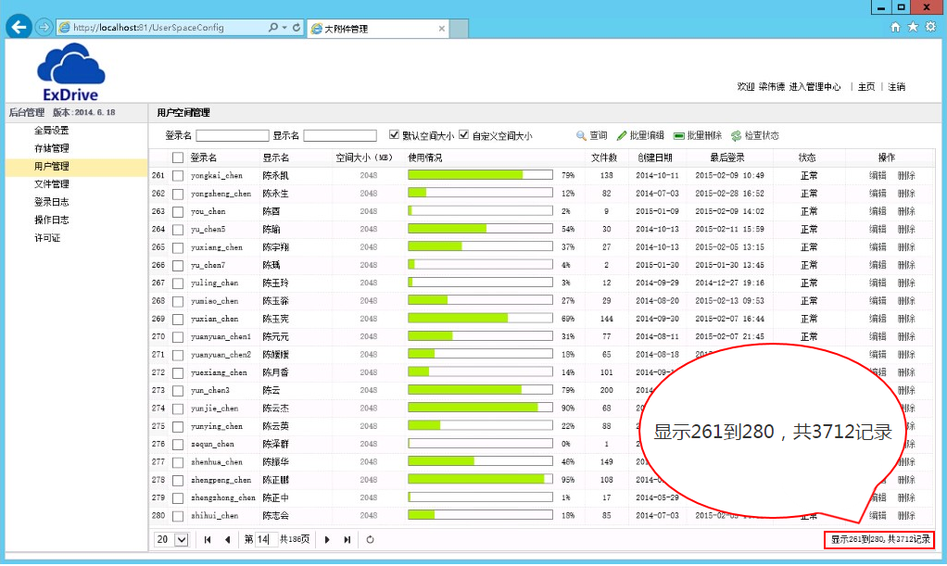
用户使用行为分析
用户空间
使用情况

Slide 8
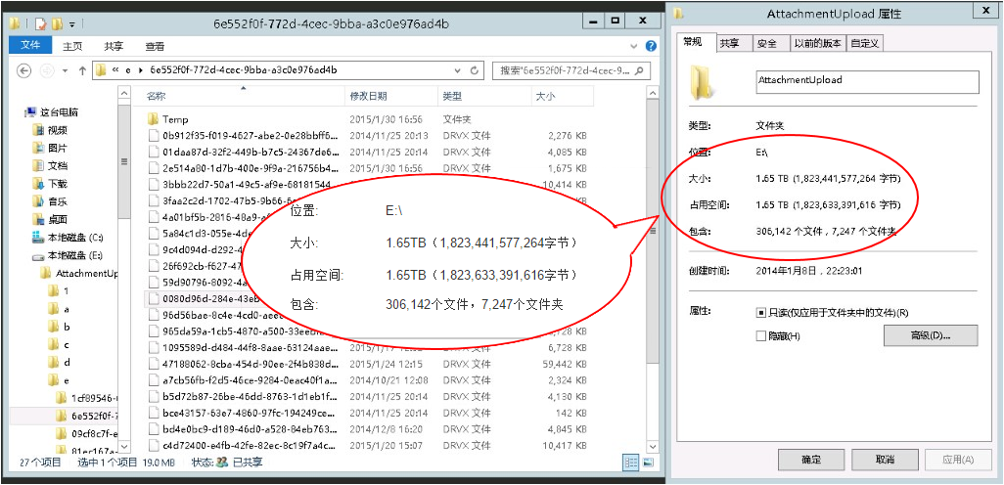
用户使用行为分析
文件服务器
磁盘占用

Slide 9
用户登陆方式以及上传速度 2014.8-2015.1
用户登录方式
文件上传速度

Slide 10

使用趋势分析 2014.8-2015.1
文件平均大小：
25MB
日均上传文件数：
592
日均上传量：
14G

